Slide 1
Markaðssetning á ferðaþjónustu tengdri poppmenningu
Pakki 4

Slide 2
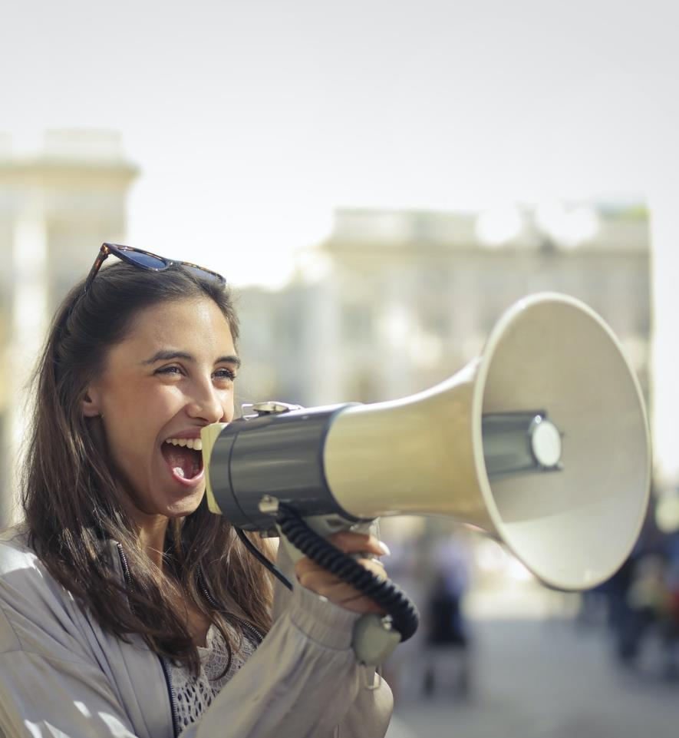
KENNSLUPAKKI 4 YFIRLIT
AF HVERJU ÞARF POPPMENNINGARFERÐAÞJÓNUSTA SÉRSTAKA MARKAÐSSETNINGU?
1
BYGGÐU UPP ÞITT VÖRUMERKI FYRIR POPPMENNINGARFERÐAÞJÓNUSTU
2
NÝTTU ÞÉR ÁHRIF AÐDÁENDAHÓPA
3
EFNI ÚTBÚIÐ AF NOTENDUM
4
SKÆRULIÐAMARKAÐSSETNING, ÁHRIFAVALDAR OG FRÆGT FÓLK
5
Þetta verkefni hefur hlotið styrk frá framkvæmdastjórn Evrópusambandsins (European Commission). Þessi útgáfa endurspeglar aðeins sjónarmið höfunda og framkvæmdastjórnin getur ekki borið ábyrgð á hvernig upplýsingarnar sem hér birtast eru notaðar.

Slide 3
KAFLI 1
AF HVERJU ÞARF POPPMENNINGAR-FERÐAÞJÓNUSTA SÉRSTAKA MARKAÐSSETNINGU?

Slide 4
Ferðaþjónusta tengd poppmenningu þarfnast sérstakrar blöndu markaðssetningar
Með tilkomu samfélagsmiðla breiðast nýjungar í poppmenningu hraðar út en nokkru sinni fyrr. En samband poppmenningar og markaðssetningar er ekki nýtt af nálinni. Viðskipta- og markaðstækifærin eru óteljandi og má þar nefna ferðir innblásnar af Game of Thrones, Harry Potter minjagripi, og veislur í anda Great Gatsby.
Heimild

Slide 5
Eins og við fræddumst um í kennslupakka 2…
Ferðamenn vs aðdáendur
Ferðamenn laðast að áfangastöðum sem geta uppfyllt óskir þeirra og fært þá nær uppáhalds poppmenningunni þeirra. Aðdáendur eru einnig drifnir áfram af sálrænum og félagslegum hvötum sem eru tilfinningalega hlaðnar. Þeir eru að leitast eftir dramatískum upplifunum og að komast í samband við fólk með svipuð áhugamál.
Aðdáendahópar skapa sameiginlega upplifun og túlkun sín á milli og hinir ýmsu miðlar, bæði á netinu og utan þess, gera þeim kleift að skiptast á sögum og reynslu – fyrir, á meðan og eftir heimsókn á áfangastaðina.
Source
Source
Heimild

Slide 6
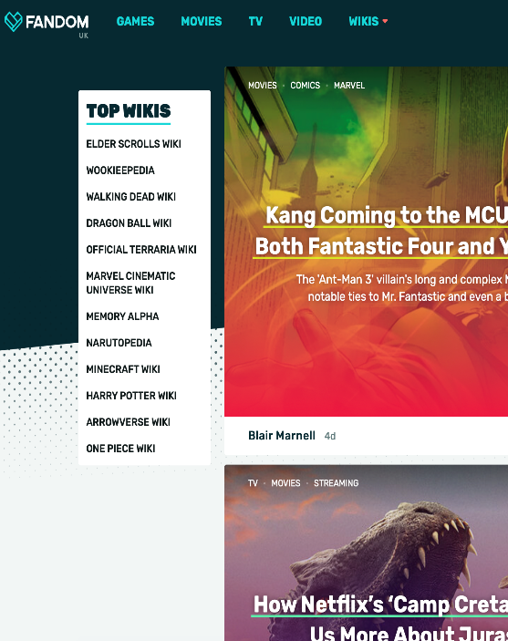
ÁSTÆÐA ÞESS AÐ POPPMENNINGAR FERÐAÞJÓNUSTA ÞARFNAST SÉRSTAKRAR MARKAÐSSETNINGAR
Samfélög í kringum poppmenningu
Áhugasamir aðdáendur og samfélög tengd poppmenningu safnast saman á samfélagsmiðlum í gegnum hin ýmsu sameiginlegu áhugamál á borð við; vinsæla tónlist, tísku, kult-myndir og sjónvarpsþætti.
Þessi samfélög neyta efnis og vara af öllum gerðum.
Með nýrri nálgun í markaðssetningu og viðskiptaþróun eru þessi samfélög oft á tíðum meðhöndluð sem meðhöfundar og frumkvöðlar.
https://www.fandom.com

Slide 7
Poppmenning er undir miklum áhrifum frá hinum ýmsu miðlum sem geta leitt til skjótra breytinga. Þetta á sérstaklega við um okkar hátæknilega heim þar sem poppmenning getur þróast og breiðst hratt út í gegnum netið þar sem hennar er svo neytt um allan heim. TikTok hefur t.d. vaxið hratt að undanförnu og þarmeð skapað tækifæri fyrir allskonar hefðbundna og óhefðbundna flytjendur.

Slide 8
Thetravelergene nýtir sér TIKTOK til að leyfa 429þús fylgjendum sínum að komast í tæri við ævintýraheima, sem margir hverjir tengjast poppmenningu…. www.tiktok.com/@thetravelergene

Slide 9
Aðdáendaklúbbar og tryggð aðdáenda – mikilvægur þáttur í markaðssetningu poppmenningar- ferðaþjónustu
ÁSTÆÐA ÞESS AÐ POPPMENNING ÞARFNAST SÉRSTAKRAR MARKAÐSSETNINGAR
Aðdáendur hafa áhuga á smáatriðunum og eyða oft miklum hluta af frítíma sínum og orku í áhugamál sín, oftar en ekki sem hluti af stóru samfélagi þar sem viðteknar venjur og hefðir hafa þróast í gegnum tíðina.
Tryggð aðdáenda getur verið mjög sterk – og getur hvatt þá til að heimsækja alvöru eða skáldaða staði sem tengjast uppáhalds poppmenningu þeirra.

Slide 10
KAFLI 2
AÐ BYGGJA UPP ÞITT VÖRUMERKI

Slide 11
AÐ BYGGJA UPP ÞITT VÖRUMERKI TENGT POPPMENNINGAR-FERÐAÞJÓNUSTU
Til þess að mynda sterkt vörumerki tengt poppmenningu í ferðaþjónustu þarf ímynd vörumerkisins að vera öflug, hrífa neytendur með sér, hafa áhrif á skynjun þeirra á raunveruleikann og hvetja þá til að deila upplifunum sínum og reynslu með öðrum. Sterkt vörumerki innan þessarar tegundar ferðaþjónustu verður að gefa aðdáendum upplifun sem er ákveðin, sannfærandi, eftirminnileg og gefandi. Lítum á nokkur dæmi...

Slide 12
Áhrifaríkt myndefni, landslag og áfangastaður knýr að miklu leiti ferðaþjónustu tengda poppmenningu áfram.
Liverpool hefur tekið Peaky Blinders opnum örmum – þar á meðal má nefna The Peaky Blinders Bar sem er innréttaður eins og atriði úr þáttunum.

Slide 13
Hið sjónræna er afar mikilvægt þegar kemur að markaðssetningu. 40% fólks bregst betur við sjónrænum upplýsingum heldur en venjulegum texta. 85% fólks er líklegra til að kaupa vöru eftir að horfa á myndband.

Slide 14
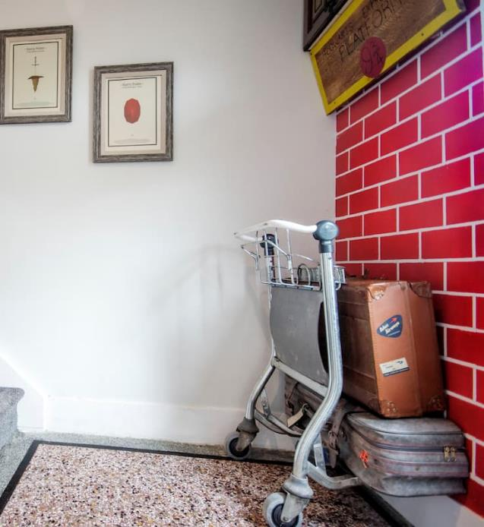
Töfrandi dvöl í AirBnb á Írlandi…
Draiocht House í Roscommon á Írlandi býður upp á töfrandi upplifun. En draiocht þýðir töfrar á gelísku. Engu breytir þótt það sé staðsett langt frá hinum alvöru Hogwarts kastala (Alnwick kastalinn í Northumerland, Englandi)
Öll svefnherbergin eru innréttuð með Harry Potter þemað í huga. Húsið allt ber merki um humyndaríka hugsun og hver krókur og kimi er innréttaður til að gefa sem bestu upplifunina.
Roscommon hefur enga tengingu við Harry Potter, en frábær sjónræn framsetning og hönnun er það sem gerir staðinn sérstakan.

Slide 15
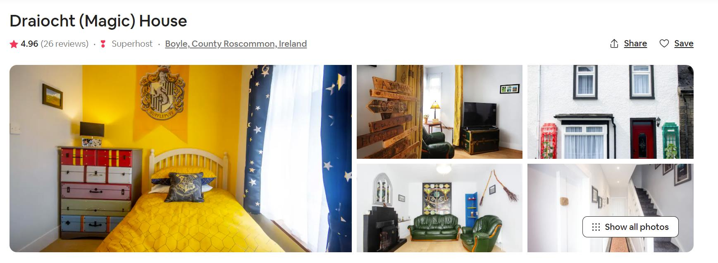
Umsagnir um húsið veita innsýn í hversu töfrandi húsið er og þá upplifun sem það veitir aðdáendum Harry Potter.

Slide 16
KAFLI 3
AÐ NÝTA SÉR MÁTT AÐDÁENDA POPPMENNINGAR

Slide 17
Í þessu myndbandi gefur Alexander O. Philippe okkur innsýn inn í poppmenningu, aðdáendur hennar, mikilvægi þessa menningarkima og hvernig það tengir okkur saman.

Slide 18
Ráðstefnur og hátíðir tengdar poppmenningu
Ráðstefnur tengdar poppmenningarfyrirbærum koma til móts við aðdáendur og áhugamál þeirra, hvort sem það eru kvikmyndir, teiknimyndasögur, anime, sjónvarpsþættir og cosplay. Þær veita aðdáendum einnig tækifæri til að kaupa og selja allskonar tengdan varning.

Slide 19
Emerald Isle Garrison hélt Invasion NI Star Wars ráðstefnuna í Eikon Exhibition Centre fyrir utan Lisburn, Co Antrim. Aðdáendur komust þar í tæri við eftirmyndir af leikmunum, leikmyndum og persónum í búningum – til að mynda stormsveitarmenn og Svarthöfða.
Þar voru einnig viðstaddir nokkrir frægir gestir, t.a.m. Admiral Piett (Kenneth Colley) og Logray the Ewok (Mike Edmonds).
Þúsundir aðdáenda heimsóttu ráðstefnuna helgina sem hún fór fram.
Heimild

Slide 20
Hin árlega víkingahátíð JORVIK er viðurkennd sem sú stærsta sinnar tegundar í Evrópu. Hátíðarhöldin dreifast um alla borgina þar sem haldið er upp á víkingaarfleifð York.
Fjölskylduvænir viðburðir, fyrirlestrar, skoðunarferðir og bardagar eru á dagskrá hátíðarinnar sem laðar að sér yfir 50.000 gesti árlega, víðsvegar að úr heiminum. Margir snúa aftur ár eftir ár til að taka þátt og njóta andrúmsloftsins.
Heimild

Slide 21
KAFLI 4
EFNI ÚTBÚIÐ AF NOTENDUM

Slide 22
Hvað er efni útbúið af notendum?
Efni búið til af notendum (e. user-generated content) er hvers kyns efni, t.a.m. myndir, myndskeið, textar og hljóð, sem notendur hafa sett á netið. Neytendur búa þarmeð til efni sem miðlar upplýsingum á samfélagsmiðlum um vörur og þjónustu. Poppmenningarferðaþjónusta er mjög háð aðdáaendaklúbbum og þar með einnig efni sem útbúið er af notendum – og það getur orðið að mikilvægu markaðstæki.

Slide 23
85% notenda telja sjónrænt efni útbúið af notendum meira sannfærandi en efni útbúið af fyrirtækjum og eða ákveðnum vörumerkjum.
Þess vegna er efni sem notendur búa til talið markaðssetningar gull.

Slide 24
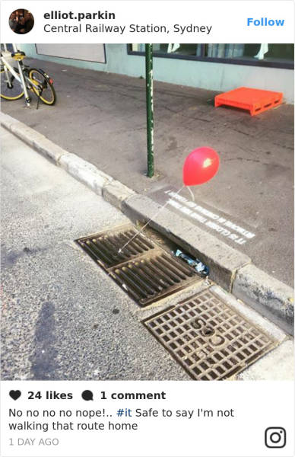
Þegar skæruliðamarkaðssetning og efni útbúið af notendum mætast…
Mánudagsmorguninn áður en bíómyndin IT var frumsýnd í Sydney, birtust hrollvekjandi blöðrur og slagorð við ræsin í borginni… þetta athæfi fangaði athygli fólks sem var duglegt að deila myndum af blöðrunum á samfélagsmiðlunum.
Það er þrennt sem hægt er að læra af þessu ef þú vilt aðstoð við að byggja upp spennu í kringum þitt vörumerki á samfélagsmiðlum:
Vera skapandi í hugsun
Nýta sér stikklur og forsýningar
Spila á tilfinningar fólks

Slide 25
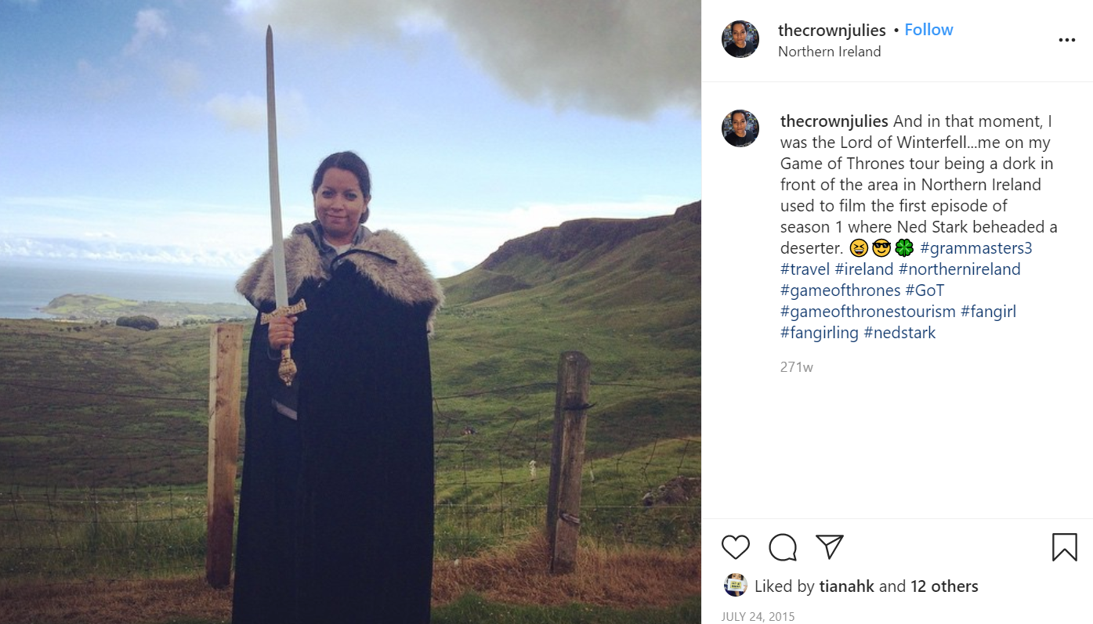
Upplifanir eins og þessar eru vel til þess fallnar að myndum og efni sé deilt á samfélagsmiðlum, t.d. Instagram. Gott ráð: Byggðu góð ljósmyndatækifæri inn í ferðirnar þínar eða afþreyingu.

Slide 26
KAFLI 5
SKÆRULIÐAMARKAÐS-SETNING, ÁHRIFAVALDAR OG FRÆGT FÓLK
This Photo by Unknown Author is licensed under CC BY

Slide 27
Hverjir eru áhrifavaldar?
This Photo by Unknown Author is licensed under CC BY-SA-NC
Áhrifavaldar eru notendur samfélagsmiðla sem eru með þúsundir fylgjenda og framleiða hágæða efni. Með því að vera í samstarfi við áhrifavalda sem markhópurinn þinn fylgist með, gætir þú aukið umfang þitt verulega. Einn helsti óskosturinn við slíkt samstarf er að það getur verið tiltölulega dýrt en þó oft þess virði, sérstaklega á fyrstu stigum verkefnisins.

Slide 28
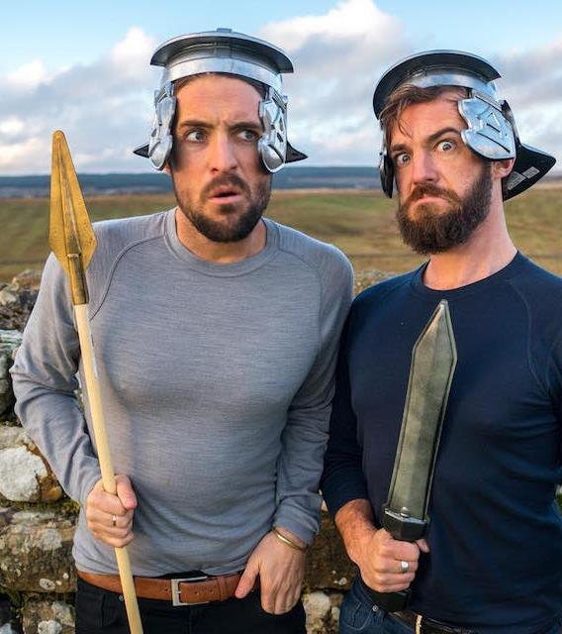
Sjónum beint að nokkrum áhrifavöldum– Hittu Vaga-bræðurna!
“Vagabrothers” er Youtube-rás sem er rekin af tveimur bræðrum, þeim Marko og Alex Ayling. Markmið þeirra er að skoða heiminn, tengjast öðru ungu fólki og hvetja áhorfendur til að gera slíkt hið sama. Þeir eiga einnig í samstarfi við hina ýmsu ferðaþjónustuaðila og búa til efni fyrir þá sem er miðað að ungum, alþjóðlegum ferðamönnum.
Efnið sem áhrifavaldar eins og Vagabræður búa til flokkast yfirleitt undir efni sem búið er til af notendum – þessar tvær aðferðir saman eru frekar öflugar, skoðum það nánar…

Slide 29
Í þessu myndbandi sjáum við Vagabræðruna heimsækja víkingahátíðina í York á Englandi. Sjáðu þá klæðast brynju og taka þátt í bardaga víkinga og saxneskra stríðsmanna!

Slide 30
SKÆRULIÐA MARKAÐS-SETNING
Til að skapa sér sérstöðu þarf stundum að grípa til róttækra aðgerða. Ein af þeim er að nýta sér skæruliðamarkaðssetningu, það getur falið í sér þó nokkra áhættu en einnig mikla umbun ef vel tekst til. Það sem skilgreinir almennt skæruliðamarkaðsherferðir er að nota óhefðbundar aðferðir og nýta sér hið óvænta í aðstæðunum.

Slide 31
Kostir skæruliða markaðssetningar
Áhrifin skila sér fljótt
Vekur athygli
Felur ekki endilega í sér mikil útgjöld
Sköpunarkrafturinn er nýttur til fulls
Kemur grunngildum vörumerkisins á framfæri á snjallan máta

Slide 32
Árið 2018 útbjó Ferðamálastofa Ástralíu skopstælingu á bíómynd sem reyndist síðar vera auglýsing fyrir ferðaþjónustuna í Ástralíu...
Hlekkur á myndbandið
Myndin var sýnd á Super Bowl í Bandaríkjunum og leiddi til 11,5% aukningar á umsóknum um vegabréfsáritanir til Ástralíu.

Slide 33
HBO var þekkt fyrir að nýta sér brellur skæruliðamarkaðssetningar fyrir Game of Thrones þættina. Sjónvarpsstöðin fór margar óhefðbundnar leiðir til að vekja athygli á komandi þáttaröðum, allt frá því að setja skugga af dreka í dagblað yfir í að senda persónur úr þáttunum í skrúðgöngu – og herferðin #Bringdowntheking vakti mikla lukku og fór sem eldur um sinu á Twitter.
Í Nýja-Sjálandi var reist 7m há stytta af Joffrey konungi og í hvert sinn sem aðdáendur notuðu myllumerkið var styttan einu skrefi nær því að verða kollvarpað. Viðburðurinn fór á flug með aðeins nokkrum myndum og myndskeiðum. Á innan við fimm dögum var styttunni kollvarpað og aðdáendur söfnuðust saman til að horfa á hana falla.
Heimild

Slide 34
Til að kollvarpa styttunni þurftu notendur að nota myllumerkið #Bringdowntheking milljón sinnum – aðeins tók 5 daga að ná markmiðinu og konungurinn fell rétt í því sem 4. þáttaröðin fór í loftið. Frábært dæmi um hvernig hægt er að nota myllumerki í markaðssetningu.

Slide 35
KENNSLUPAKKI 4 ÆFING 1:
ÚTTEKT Á VIRKNI Á SAMFÉLAGSMIÐLUM
Veldu þekktan áfangastað fyrir poppmenningarferðaþjónustu og gerðu úttekt á samfélagsmiðlum á því hvernig framsetningu og markaðssetningu á staðnum er háttað

Slide 36
Hafðu í huga hina ýmsu gerðir samfélagsmiðla og fylltu út í þessa töflu:
Samfélagsmiðlar, t.d. Facebook, Instagram, Twitter, o.s.frv. | Upplýsingar um dæmigerða notendur, t.d. aldur, vinnu og aðra þætti sem eru viðeigandi | Kostir þessa miðils frá þínu sjónarhorni | Ókostir þessa miðils frá þínu sjónarhorni | Samantekt á umfjöllun um viðburði tengda poppmenningu, þ.e. er viðburðurinn nefndur að mestu leyti í auglýsingum, umsögnum, fréttum, o.s.frv. | Hvaða umtal um ÞINN poppmenningar viðburð finnur þú? | Eru einhverjir aðrir hentugir kostir sem þú myndir frekar vilja nota?

Slide 37
KENNSLUPAKKI 4 ÆFING 2: SKÆRULIÐA MARKAÐSSETNING
Leitaðu á netinu eftir skæruliðaherferðum (e. guerrilla campaigns) og veldu eina. Svo skalt þú brjóta niður þætti herferðarinnar og árangur hennar.
Hvað gerir þetta óhefðbundið?
Hvernig nær þetta til áhorfenda?
Hver var áhættan?

Slide 38
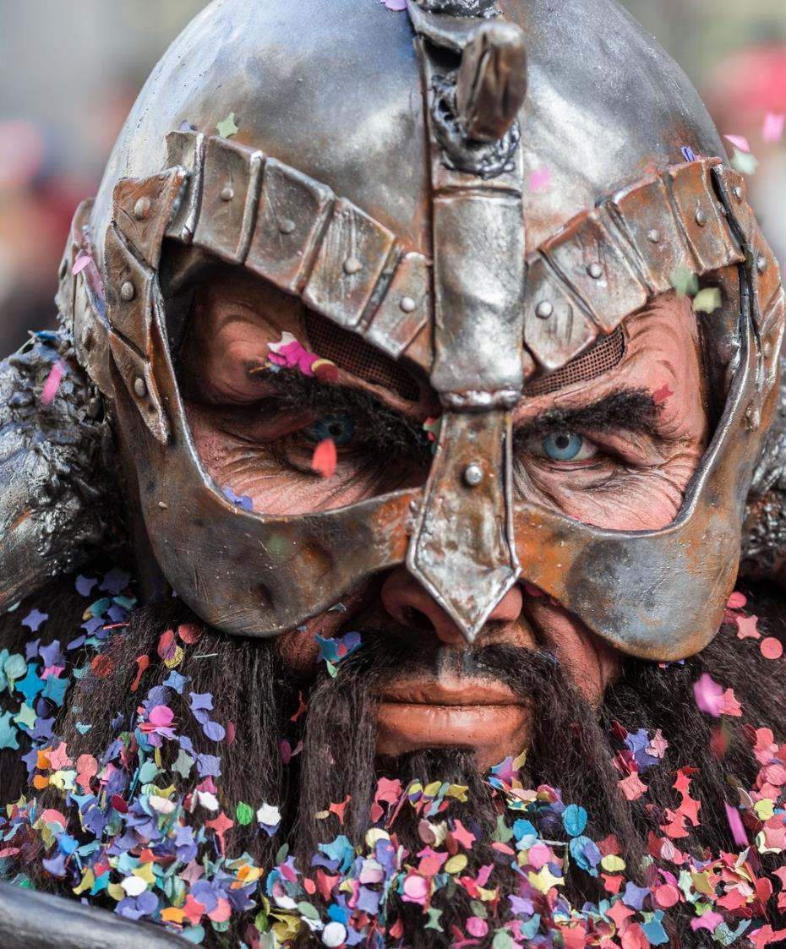
KENNSLUPAKKI 4 ÆFING 2: SKÆRULIÐA MARKAÐSSETNING
Hagnaðist vörumerkið?
Hvernig gætir þú notað eitthvað svipað til að kynna þína ferðaþjónustu tengda poppmenningu og/eða framtíðartækifæri?
Hvaða viðburði eða herferðir gætir þú haldið til að kynna upplifunina sem þú ert að bjóða upp á eða ferðamannastað/svæði tengt poppmenningu?

Slide 39
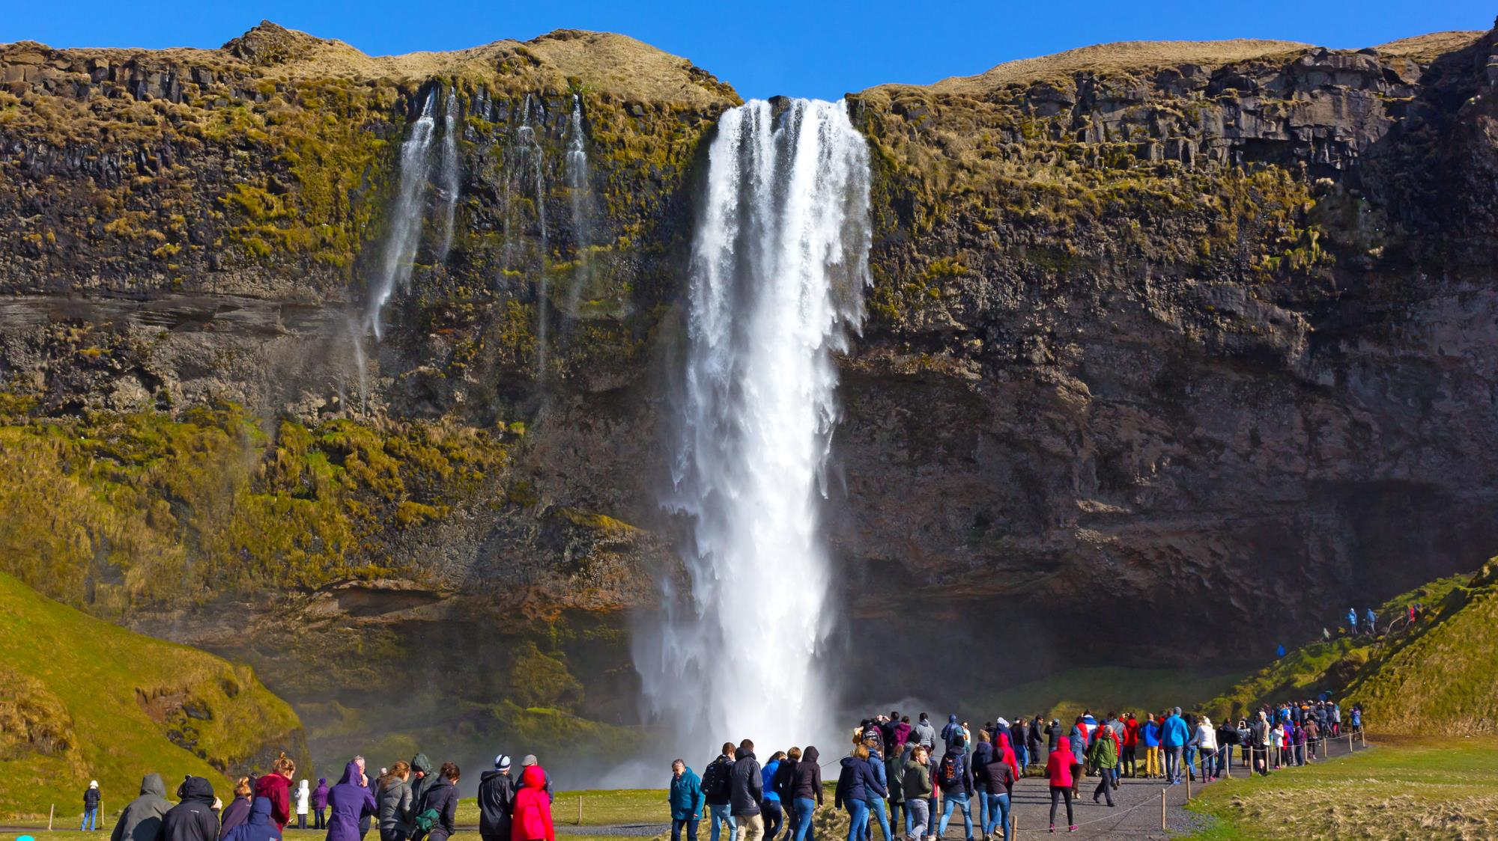
NÆST: Kennslupakki 5 Tekið á nokkrum helstu áskorunum
(Eins og við höfum lært þá býður ferðaþjónusta tengd poppmenningu upp á mörg tækifæri en það eru líka áskoranir. Verðu með okkur í pakka 5 til að læra meira um þær.)

Slide 40
Heimildir í kennslupakka 4
www.facebook.com/outpaceeu
www.popculturetourism.eu
Motivations of Sport Fans - Fans and Fan Cultures: Tourism, Consumerism and Social Media (ebrary.net)
Fandom | Fanonia SpongeBobia | Fandom

